Slide 1
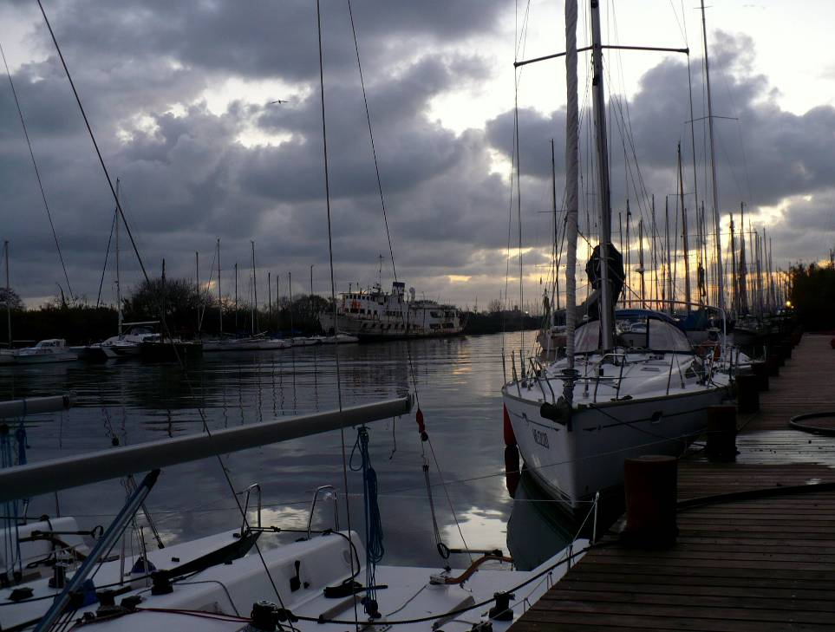
Amigos Asi
Laly

Slide 2
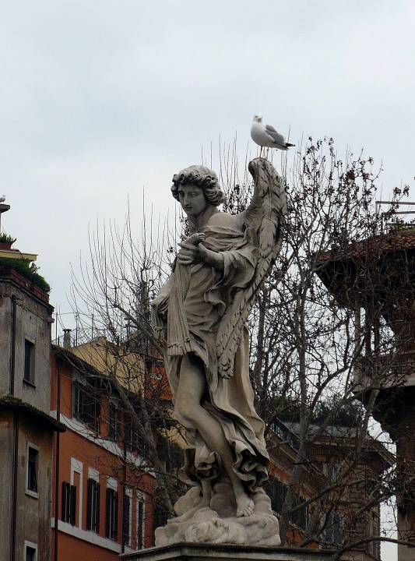
“Nuestra eterna amistad”
Es esa emoción inmensa de saber que estas AHÍ, aunque no te vea.
Eres una parte de mi y esto es lo bello
Laly
Laly

Slide 3
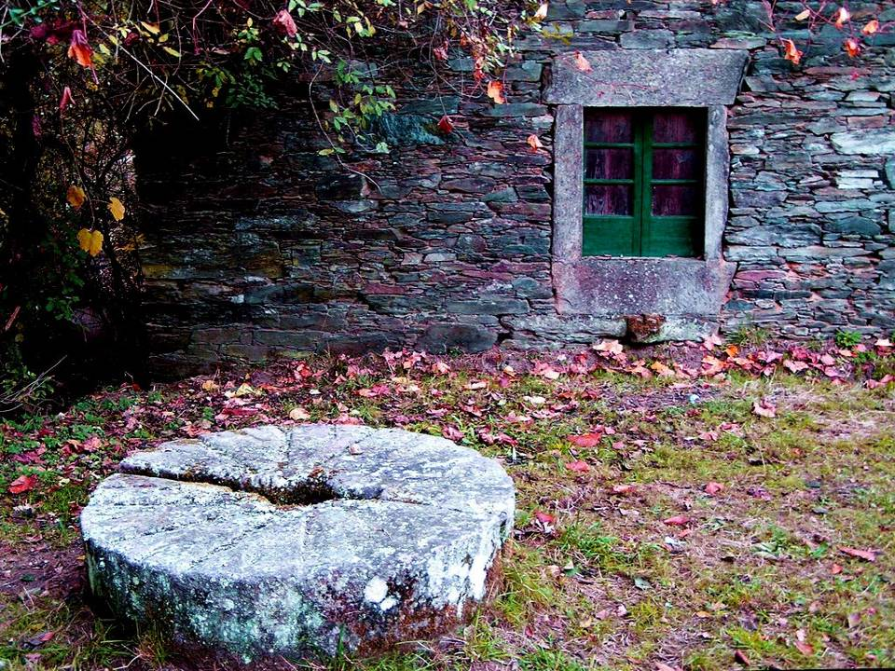
Los Amigos así como tu como yo:
de toda la vida

Slide 4
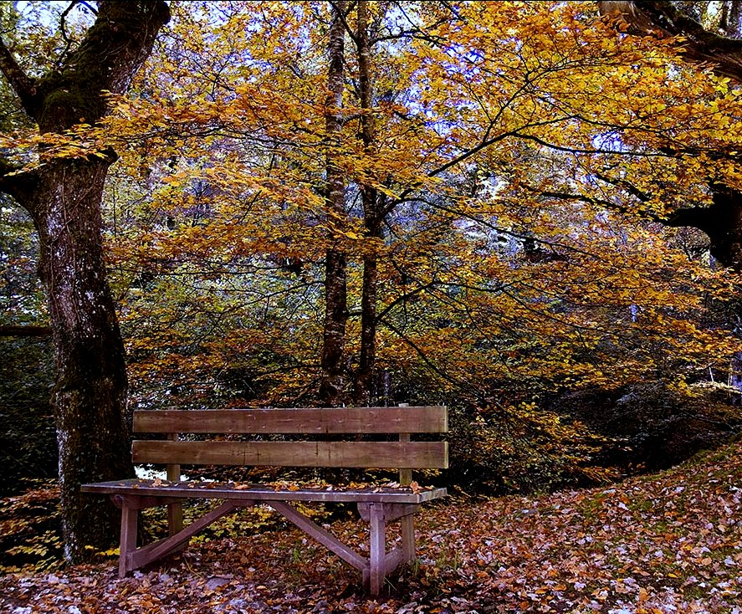

Pocas veces se ven, como tu como yo
y nunca se olvidan

Slide 5
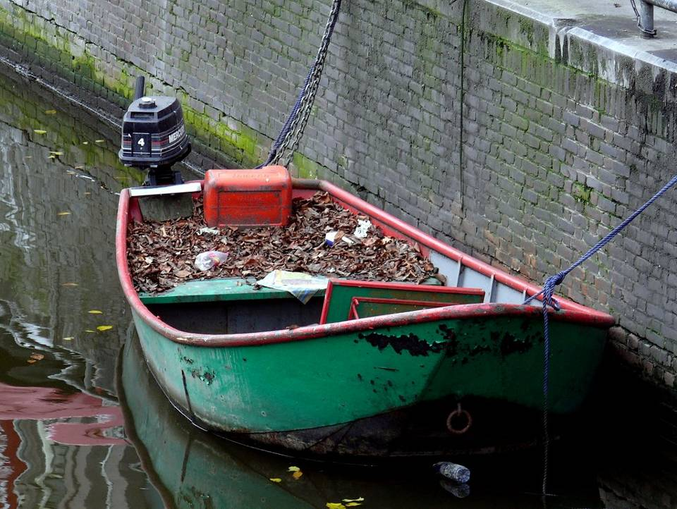

Hoy regreso hasta aquí y sin querer me cruzo contigo

Slide 6
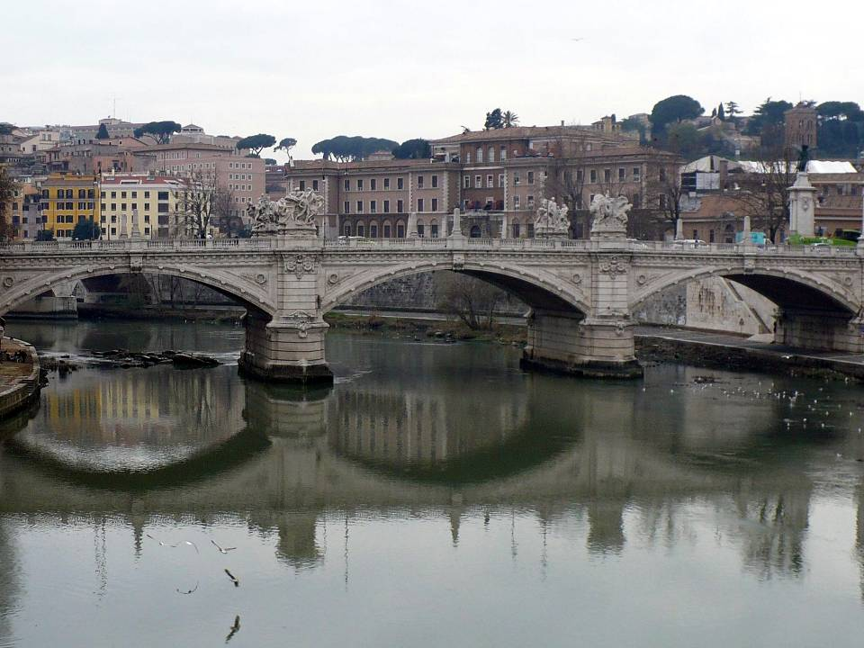
Me da gusto decirlo en esta tierra hoy
vive una AMIGA
Laly

Slide 7
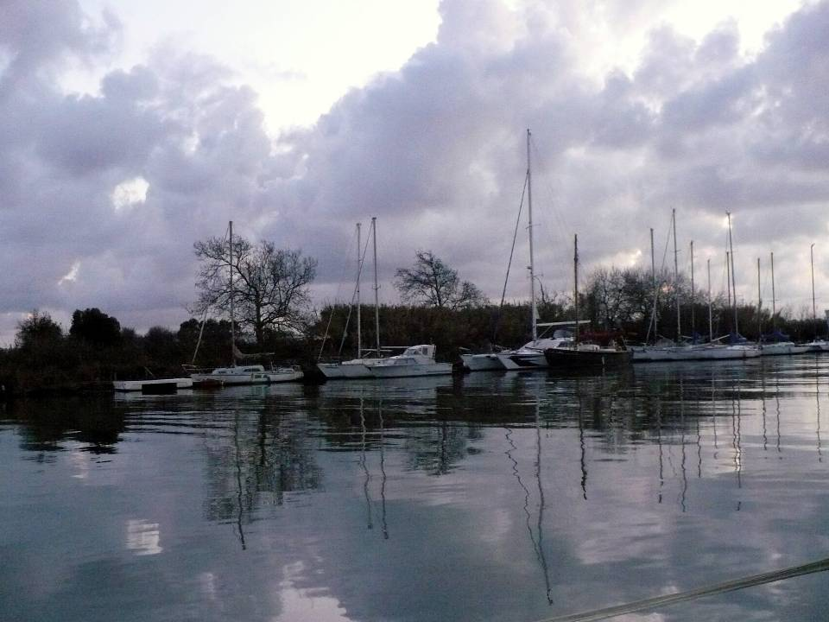
Tu ya sabes que si, que en ti en mi,
hay un parecido
Laly

Slide 8
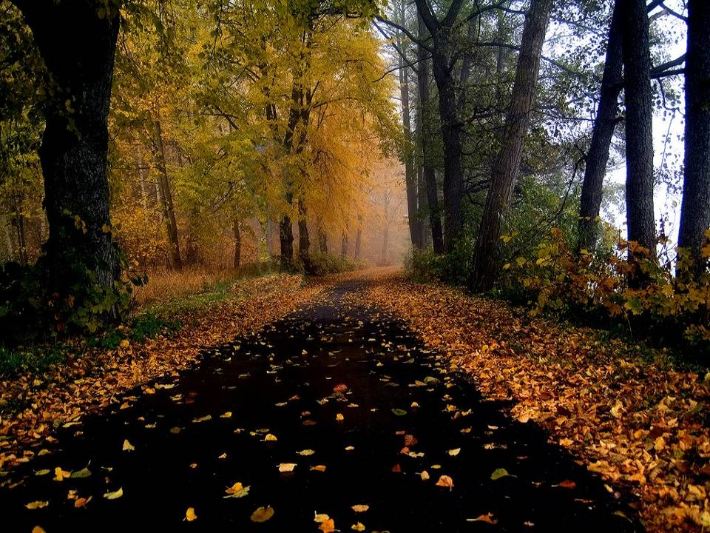
Aunque a veces por ir y venir por ahí
no somos los mismos

Slide 9
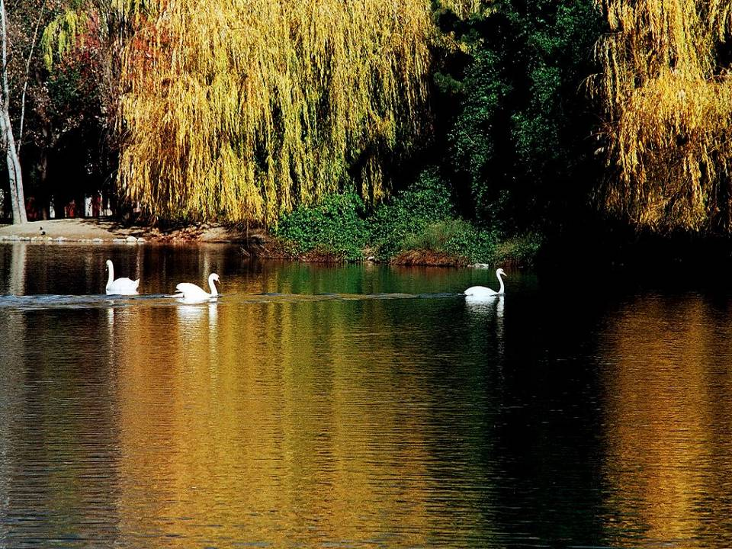
Los amigos así que no se ven
quizás muy seguido

Slide 10
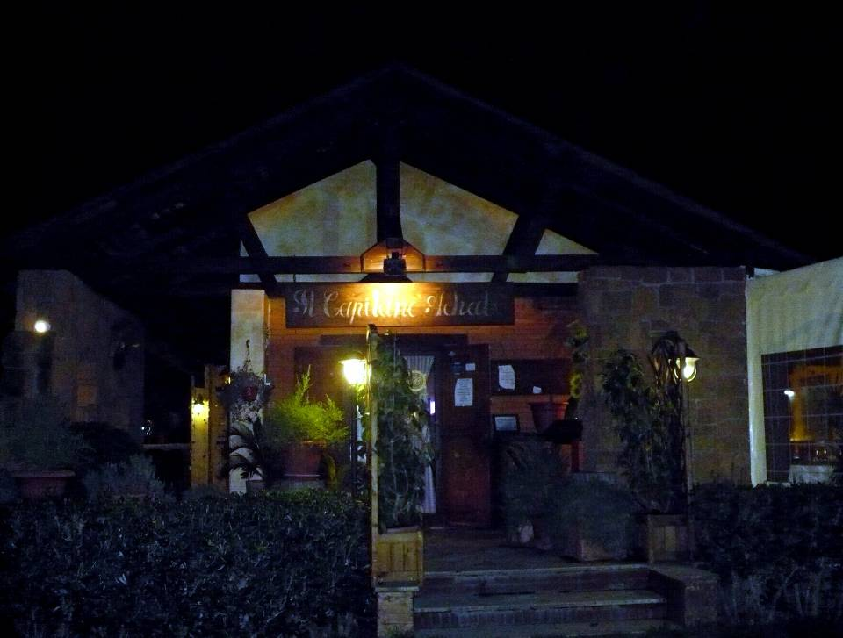
Cuando nos encontramos lo festejamos
¡ Vente conmigo!
Laly

Slide 11
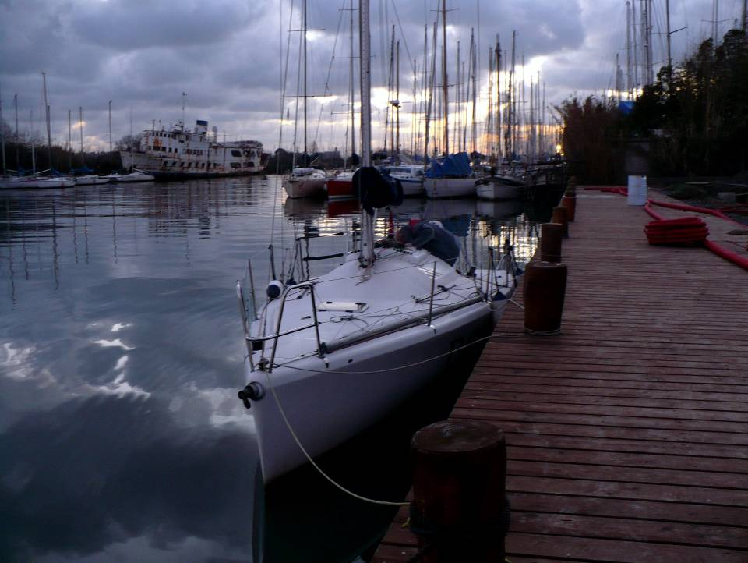
Nuestra vida es así viajar, cantar
Es nuestro destino
Laly

Slide 12
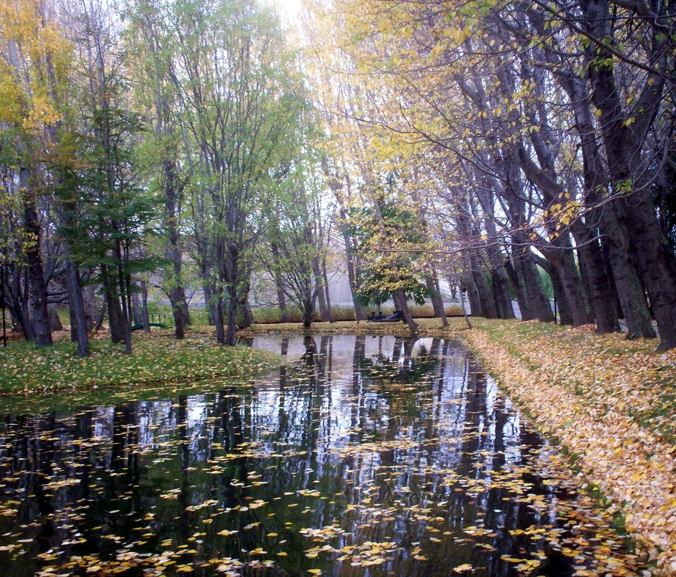
A veces llorar, a veces reír
Seguir el camino

Slide 13
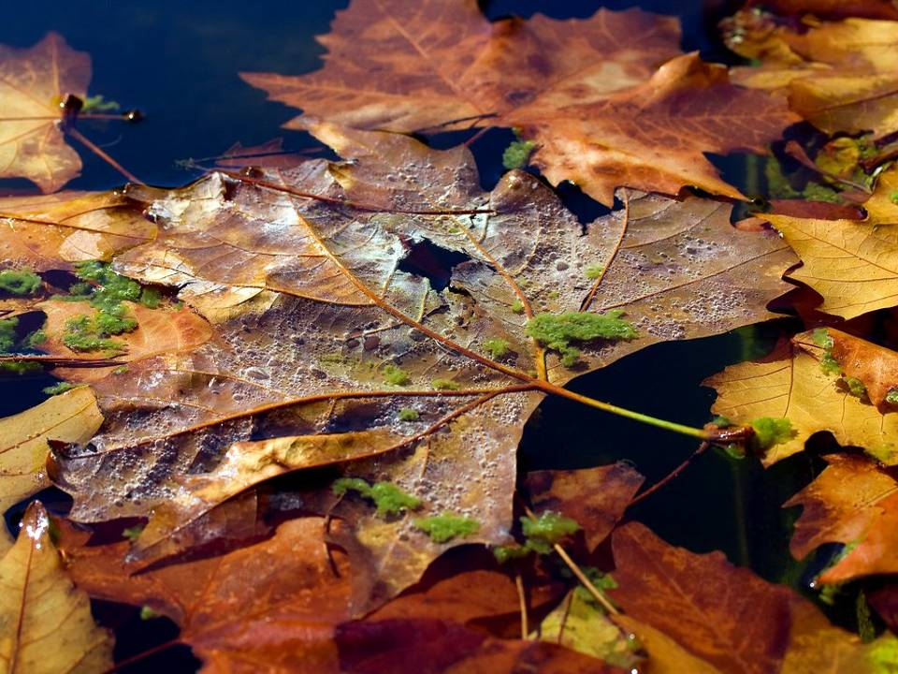
Nuestra vida es así: ganar, perder
Es siempre lo mismo

Slide 14
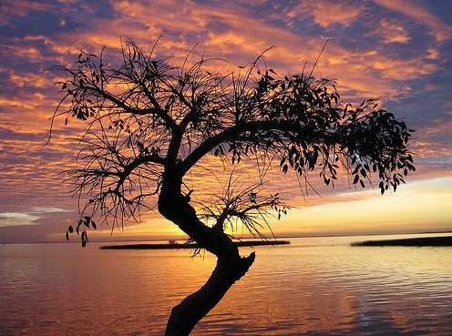
Y al final los amigos NO SE OLVIDAN
de sus AMIGOS

Slide 15
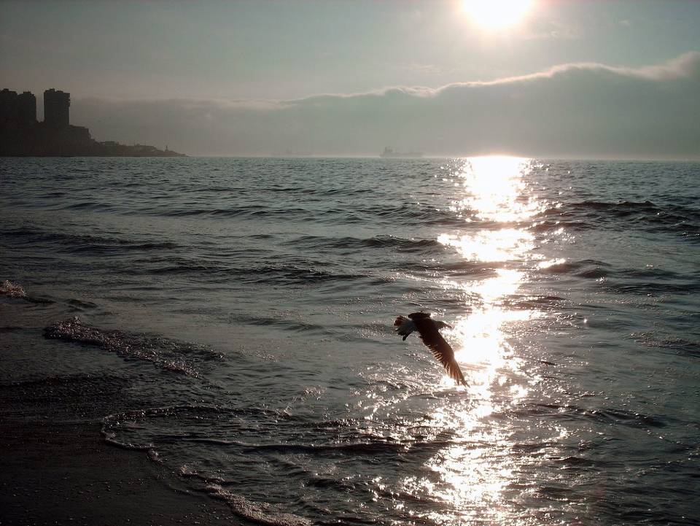
Tu ya sabes que si, que en ti en mi
hay un parecido

Slide 16
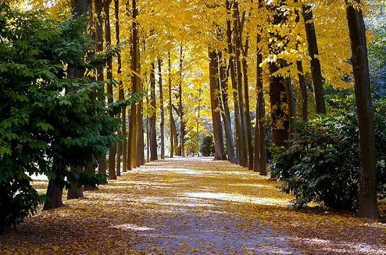
Aunque a veces por ir y venir por ahí
no somos los mismos

Slide 17
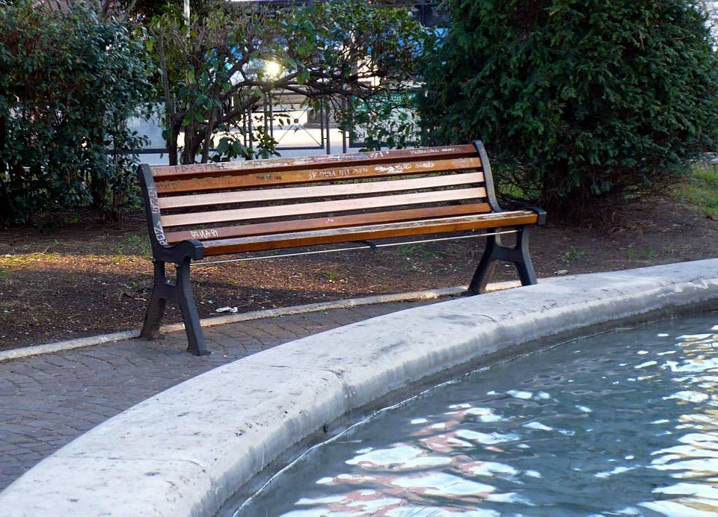
Los amigos así que no se ven
quizás muy seguido
Laly

Slide 18
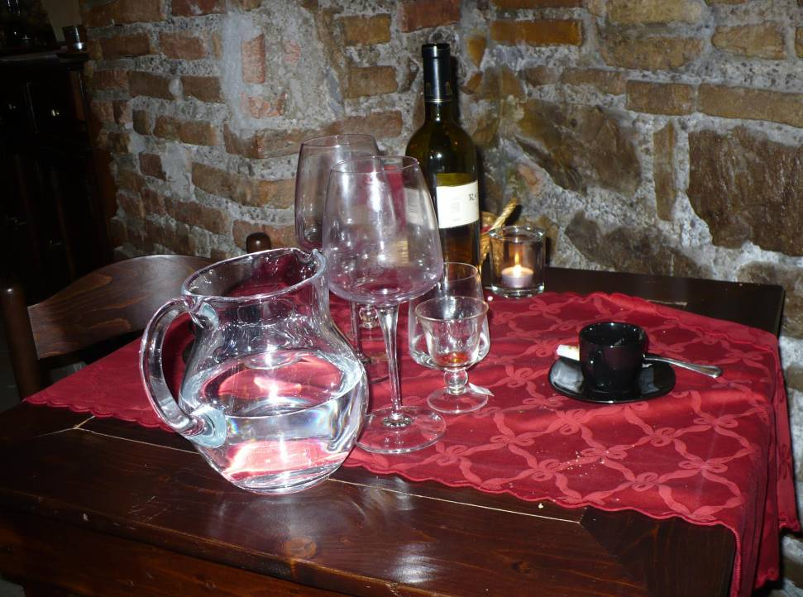

Cuando nos encontramos lo festejamos
¡ Vente conmigo!
Laly

Slide 19
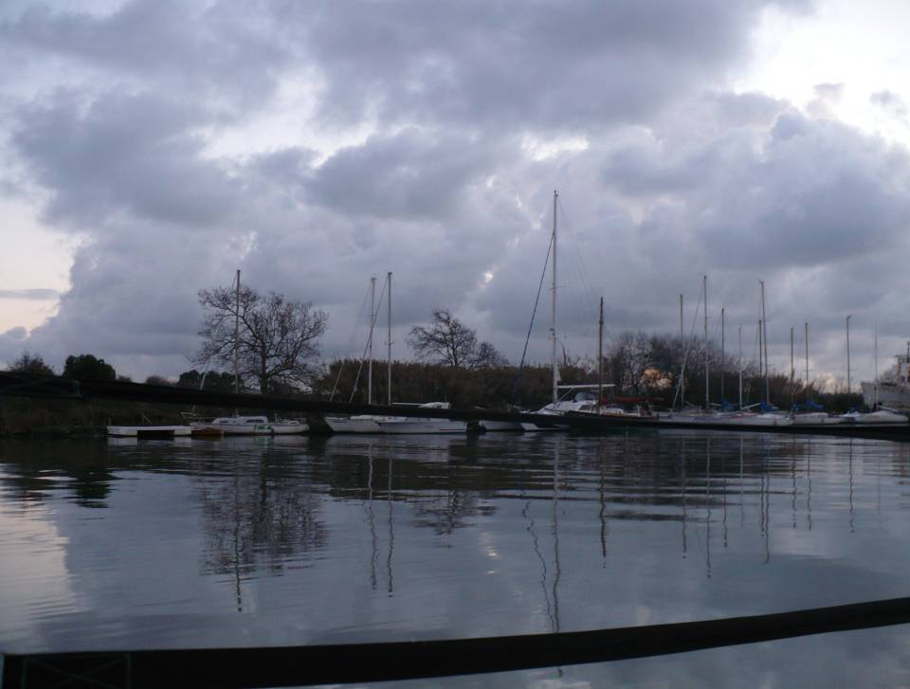
Nuestra vida es así viajar, cantar
Es nuestro destino
Laly

Slide 20
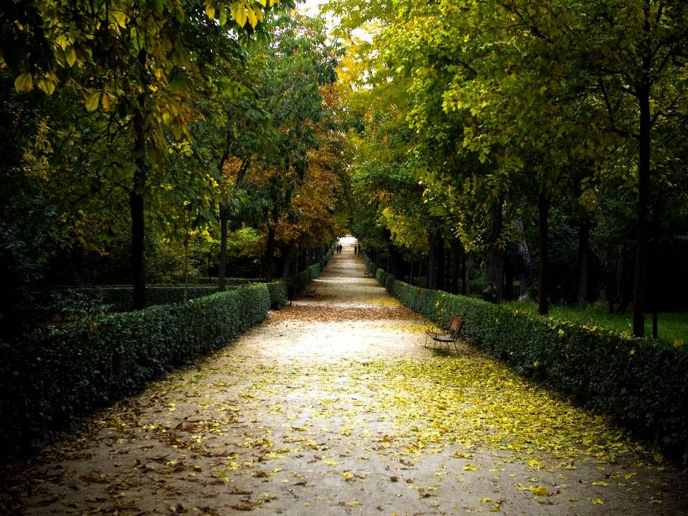
A veces llorar, a veces reír
Seguir el camino

Slide 21
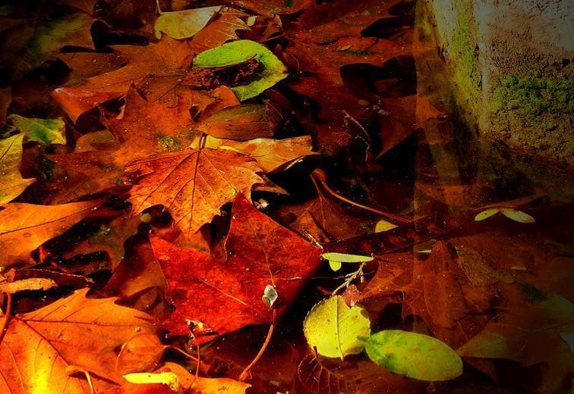

Nuestra vida es así: ganar, perder
Es siempre lo mismo

Slide 22
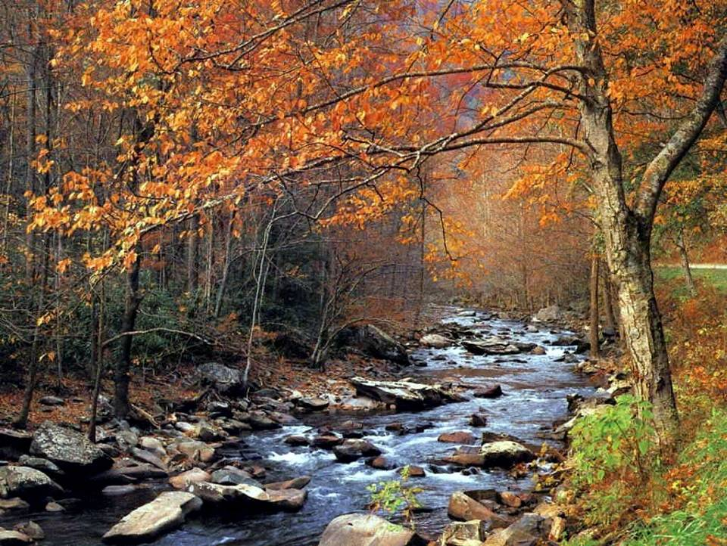
Y al final los amigos NO SE OLVIDAN
de sus AMIGOS

Slide 23
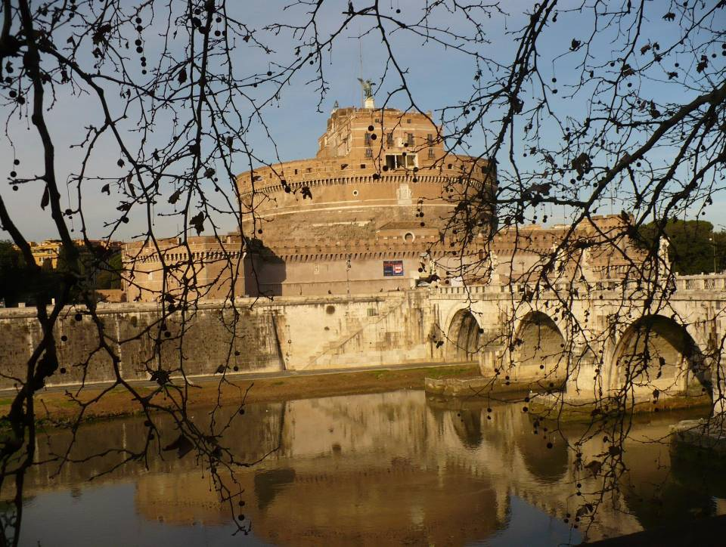
Y al final los amigos NO SE OLVIDAN
De sus AMIGOS
Canta: Josè Luis Rodriguez
Laly
El Puma
Laly

Slide 24
Los Amigos Así
Como tu como yo
De toda una vida
Es tan grato pensar en el recuerdo: “Nuestra amistad” este hermoso sentimiento: que no le importa nuestra diferencia de ideas, ha llegado a soportarlas, no tiene escala ni limites.
Esto que nos une día a día, sin tomar en cuenta el tiempo ni la distancia que hoy nos separa, pero no nos aleja. Es esa emoción inmensa de saber que estas AHÍ, aunque no te vea.
A veces lloramos, otras tantas reímos.
Tu sabes que en la vida se gana, pero también se pierde
Porque lo hemos soportado juntos.
Eres una parte de mi y esto es lo bello de nuestra eterna amistad.

Slide 25



Accede a la sección que desees desde aquí:
Propia Creación
De la Red
Dedicatorias | Fechas Especiales | Graciosos
Historia y Arte | Lugares | Musicales
Naturaleza y Ciencias | Política | Reflexión
Religiosos | Románticos | Salud
Dedicatorias | Fechas Especiales | Graciosos
Historia y Arte | Lugares | Musicales
Naturaleza y Ciencias | Política | Reflexión
Religiosos | Románticos | Salud
Si deseas recibir pps periódicamente en tu correo electrónico subscríbete aquí:

